Slide 1
Concept feeling Glowie
By Amanda van der Vleuten

Slide 2
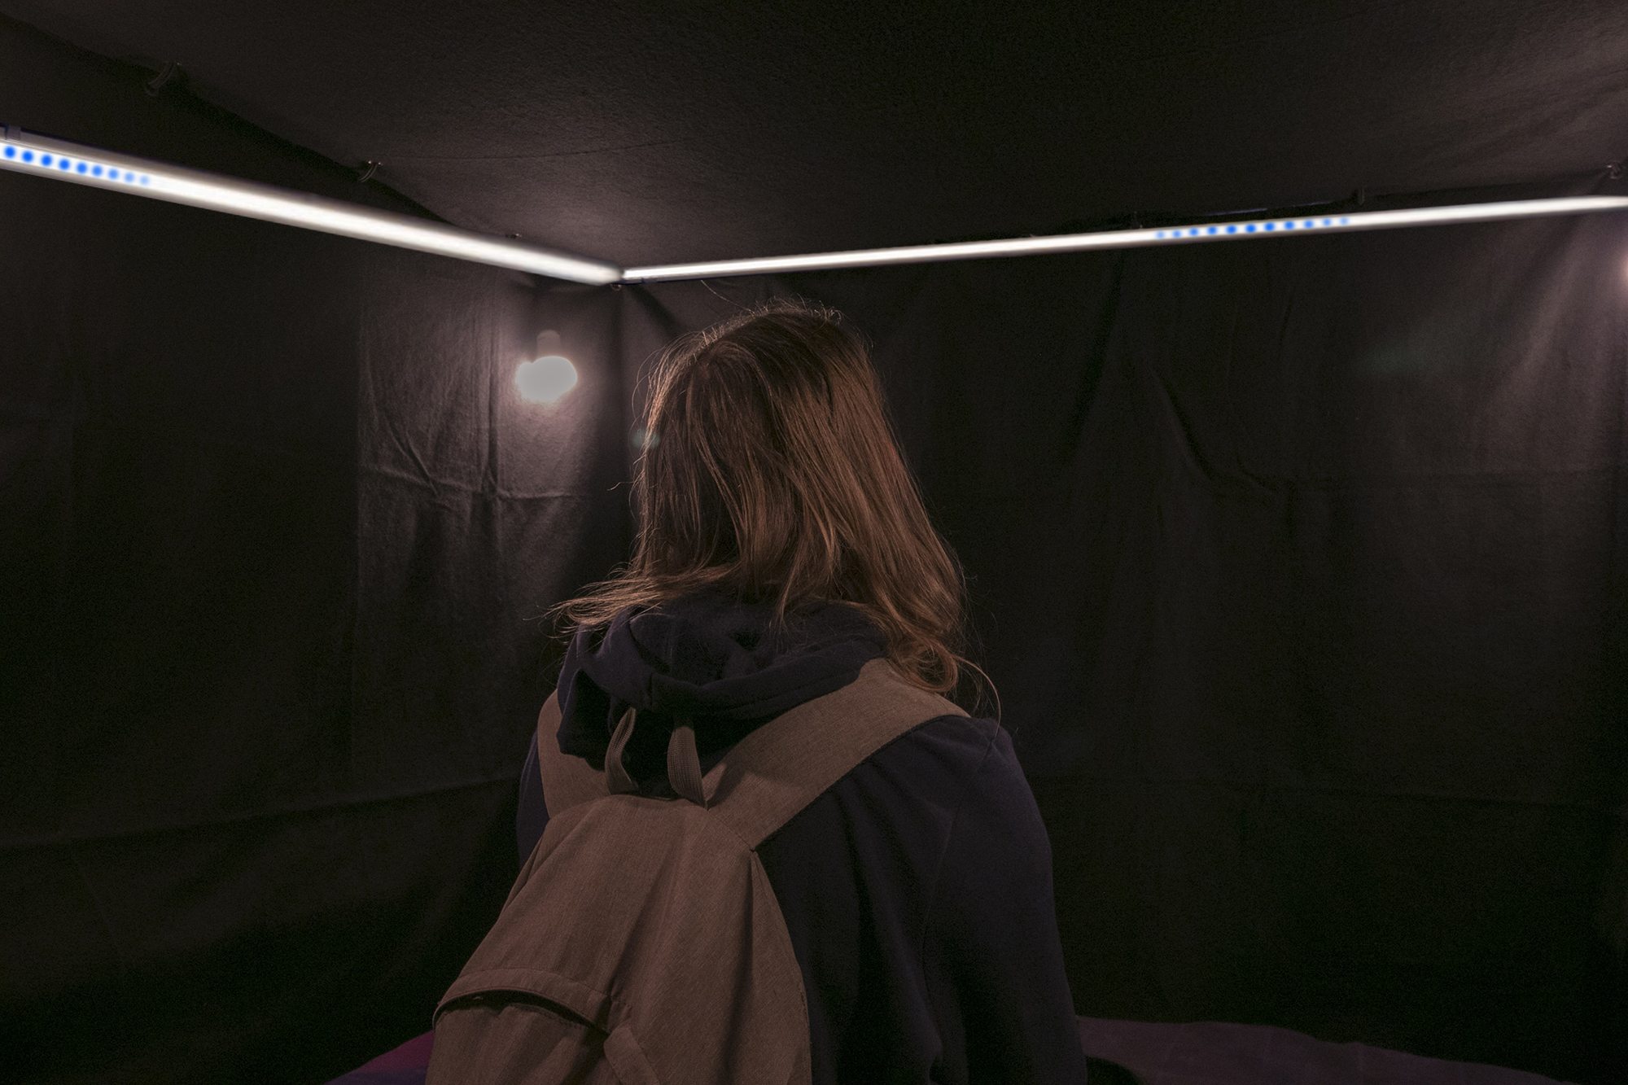
Notes:
Glowie is een chatbot met als doel je de gelukkigste versie van jezelf te maken. Dit straalt ze ook uit naar buiten met haar 9/10 schermen! Ze gloeit helemaal als ze weet hoe je je voelt. Tijdens dit gesprek probeert ze je gelukkiger te maken, door de dialoog met je aan te gaan. Haar doel is om je gelukkiger naar buiten te laten stappen.
De chatbot moet ervoor zorgen dat dit gesprek fijn aanvoelt. Jij als gebruiker moet kunnen begrijpen wat er gebeurt wanneer je met Glowie praat. Als ze even stil is, wil je weten waarom dit gebeurt. Je wil weten wat ze heeft verstaan, zodat je het niet hoeft te herhalen.
Als je in de booth staat, wil je weg kunnen staren om de bot goed te kunnen verstaan, maar wil ook visual feedback krijgen, zodat je weet of ze je hoort en of ze aan het nadenken is. Dit kan het beste met soft-light, die een “warme” feeling geeft. Gebruikers zijn al vrij sceptisch over dit nieuwe verschijnsel en moeten toch een drempel over om met de bot te gaan praten.
Een persoon loopt de entrance in. Loopt door de sensor. De lampen die aan de 2 zijkanten en 1 voorkant hangen, staan aan elkaar geconnect. Er komen vanuit de zijkanten lichtpulsen die samenkomen in het midden aan de voorzijde. Dit wordt enkele keren herhaald, totdat de bezoeker op de circle staat. Wanneer hij daar op staat, blijft de stip in het midden branden, zodat hij weet dat hij daarheen moet kijken (naar de mic). Deze led-strips kunnen ook feedback geven aan de bezoeker met UX van de bot.
Wanneer de persoon spreekt, gaan de leds (in het midden voor de persoon) op de felle stand. Wanneer de bot denkt dat hij klaar is met praten, gaat dit op een lagere intensiteit, waardoor de persoon merkt dat de bot gaat denken en calculeren. Wanneer Glowie gaat praten, gaan deze led-lichten pulseren, van zeer licht sterk licht tot hardere sterkte, waarbij het niet te fel mag zijn voor de bezoeker. Wanneer Glowie klaar is met praten gaat het rustig weer op een fellere stand.

Slide 3
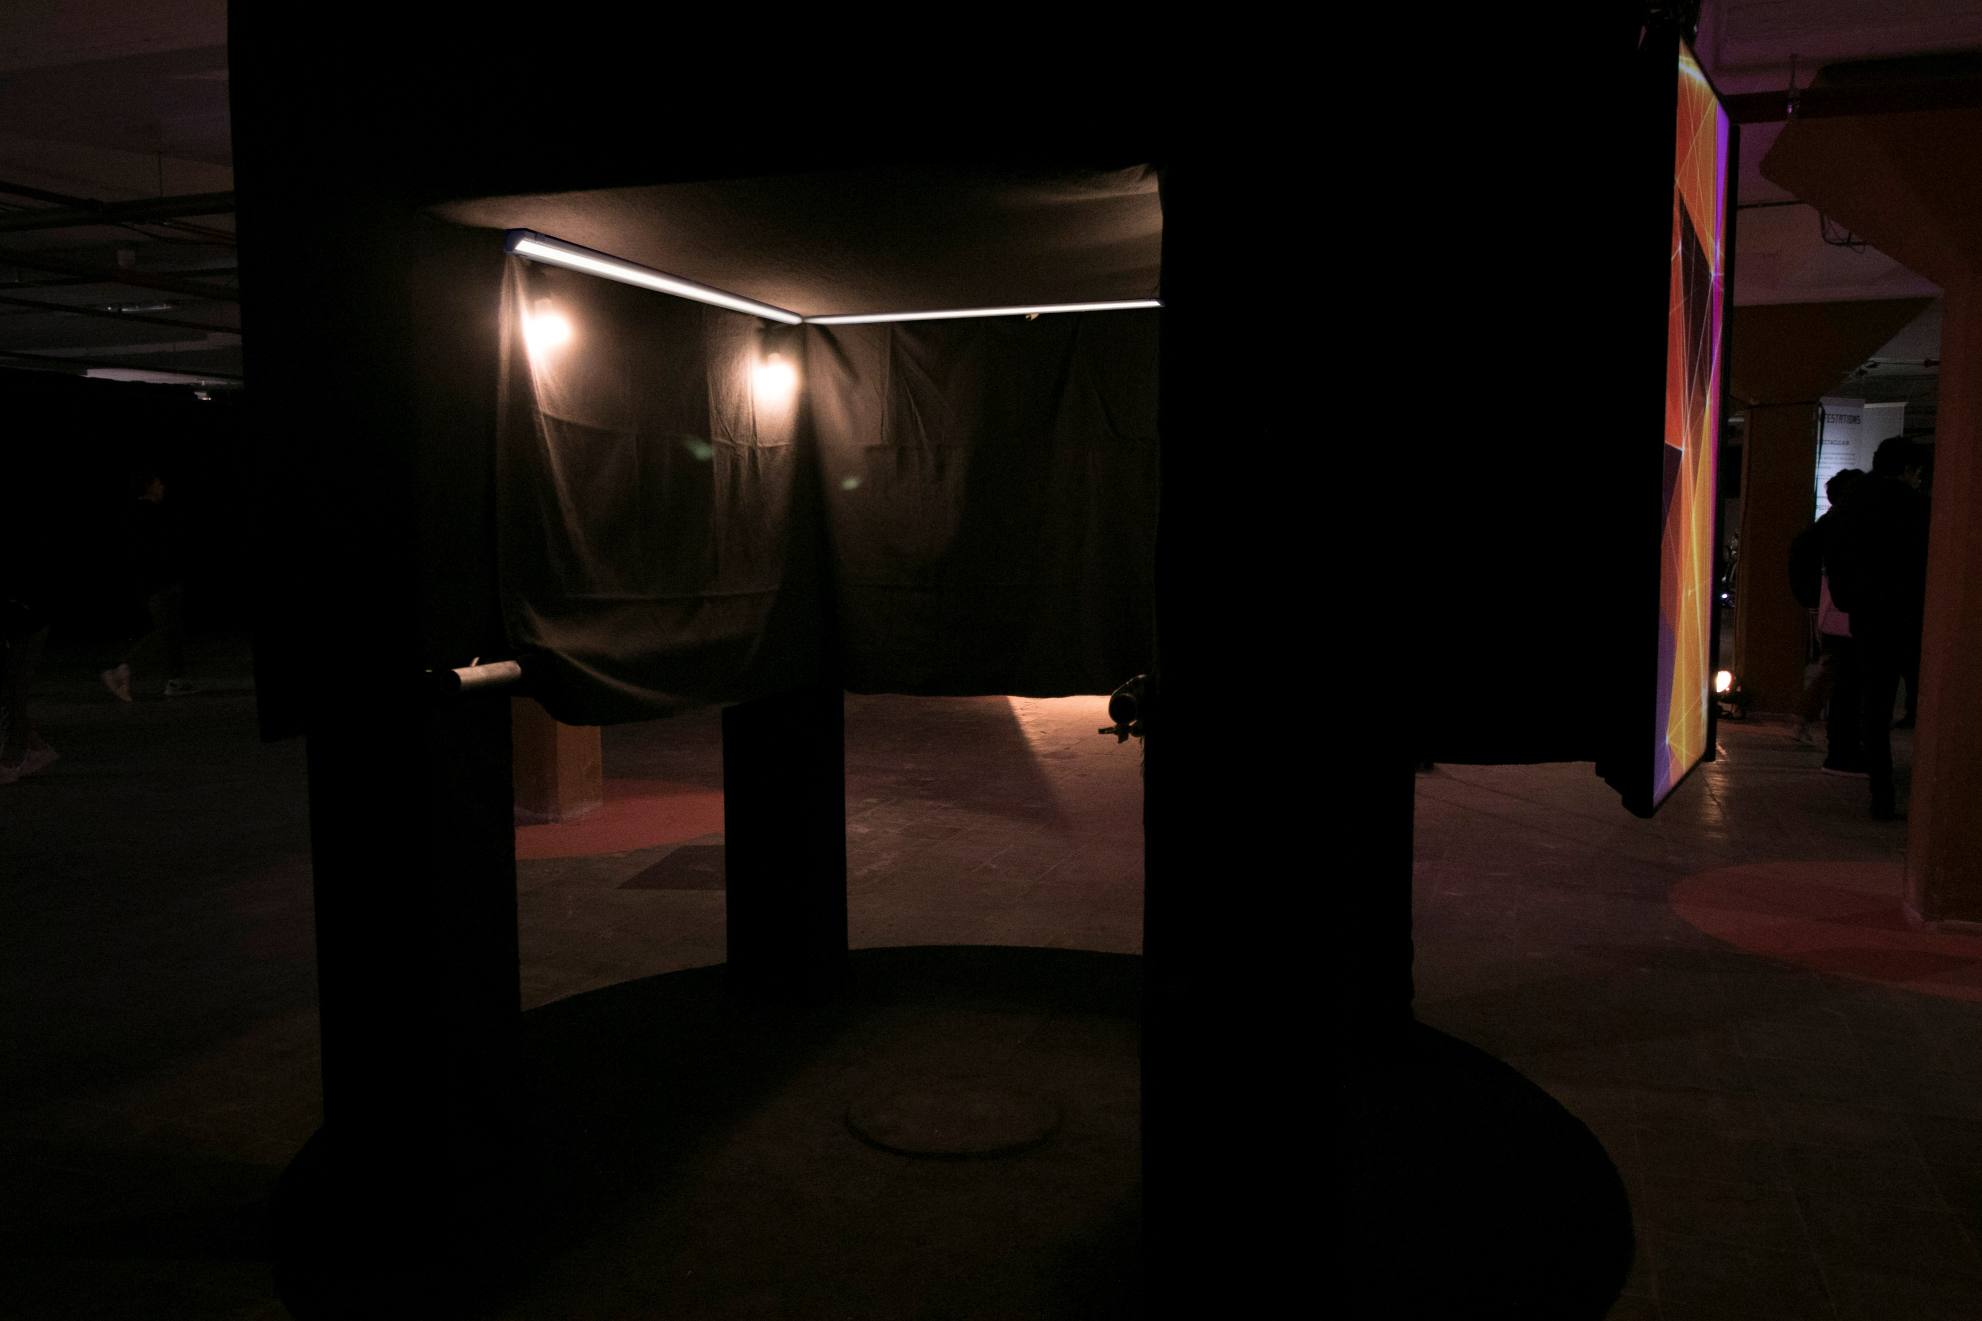
Notes:
Glowie is een chatbot met als doel je de gelukkigste versie van jezelf te maken. Dit straalt ze ook uit naar buiten met haar 9/10 schermen! Ze gloeit helemaal als ze weet hoe je je voelt. Tijdens dit gesprek probeert ze je gelukkiger te maken, door de dialoog met je aan te gaan. Haar doel is om je gelukkiger naar buiten te laten stappen.
De chatbot moet ervoor zorgen dat dit gesprek fijn aanvoelt. Jij als gebruiker moet kunnen begrijpen wat er gebeurt wanneer je met Glowie praat. Als ze even stil is, wil je weten waarom dit gebeurt. Je wil weten wat ze heeft verstaan, zodat je het niet hoeft te herhalen.
Als je in de booth staat, wil je weg kunnen staren om de bot goed te kunnen verstaan, maar wil ook visual feedback krijgen, zodat je weet of ze je hoort en of ze aan het nadenken is. Dit kan het beste met soft-light, die een “warme” feeling geeft. Gebruikers zijn al vrij sceptisch over dit nieuwe verschijnsel en moeten toch een drempel over om met de bot te gaan praten.
Een persoon loopt de entrance in. Loopt door de sensor. De lampen die aan de 2 zijkanten en 1 voorkant hangen, staan aan elkaar geconnect. Er komen vanuit de zijkanten lichtpulsen die samenkomen in het midden aan de voorzijde. Dit wordt enkele keren herhaald, totdat de bezoeker op de circle staat. Wanneer hij daar op staat, blijft de stip in het midden branden, zodat hij weet dat hij daarheen moet kijken (naar de mic). Deze led-strips kunnen ook feedback geven aan de bezoeker met UX van de bot.
Wanneer de persoon spreekt, gaan de leds (in het midden voor de persoon) op de felle stand. Wanneer de bot denkt dat hij klaar is met praten, gaat dit op een lagere intensiteit, waardoor de persoon merkt dat de bot gaat denken en calculeren. Wanneer Glowie gaat praten, gaan deze led-lichten pulseren, van zeer licht sterk licht tot hardere sterkte, waarbij het niet te fel mag zijn voor de bezoeker. Wanneer Glowie klaar is met praten gaat het rustig weer op een fellere stand.

